Slide 1
L’Inquinamento nel mondo
L’economia circolare è un’economia pensata per potersi rigenerare da sola, questa sfrutta materiali biologici e fonti e energie rinnovabili.
In questo modo eliminando i combustibili fossili
è possibile ridurre l’inquinamento nel mondo.

Slide 2
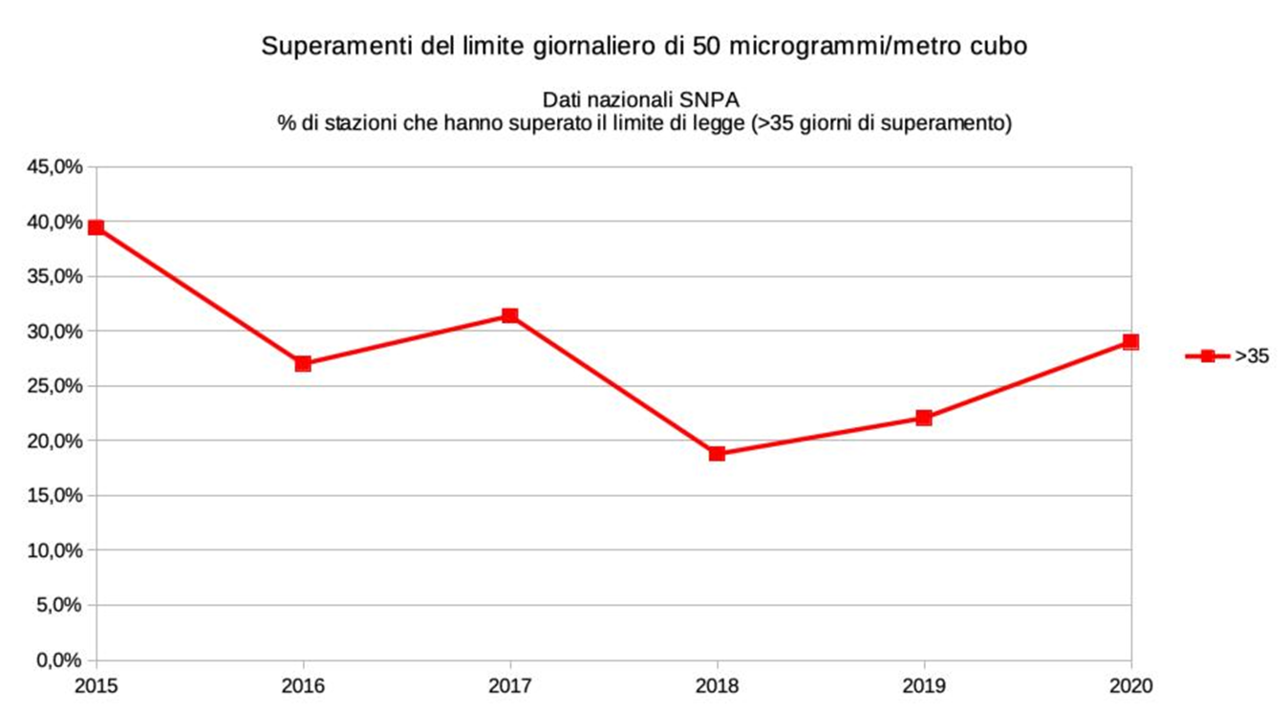
Qualità dell’aria in Italia
Nel 2020, la qualità dell’aria in Italia è generalmente migliorata, confermando il trend registrato negli ultimi cinque anni.
Ma come mostrato dal grafico la diminuzione non è così significativa per il pm10 che invece nel 2020 in 155 (29%) delle stazioni di monitoraggio italiane sono stati registrati sforamenti del limite consentito dalla normativa UE, ma comunque un miglioramento rispetto al 2015 dove i superamenti erano 200 (39%). Invece nel 2015 la media annua di NO2 superava il limite di 40 microgrammi al metro cubo in 67 stazioni di monitoraggio italiane (13% del totale), mentre nel 2020 le stazioni che non rispettano tale parametro sono 14 (2%).

Slide 3
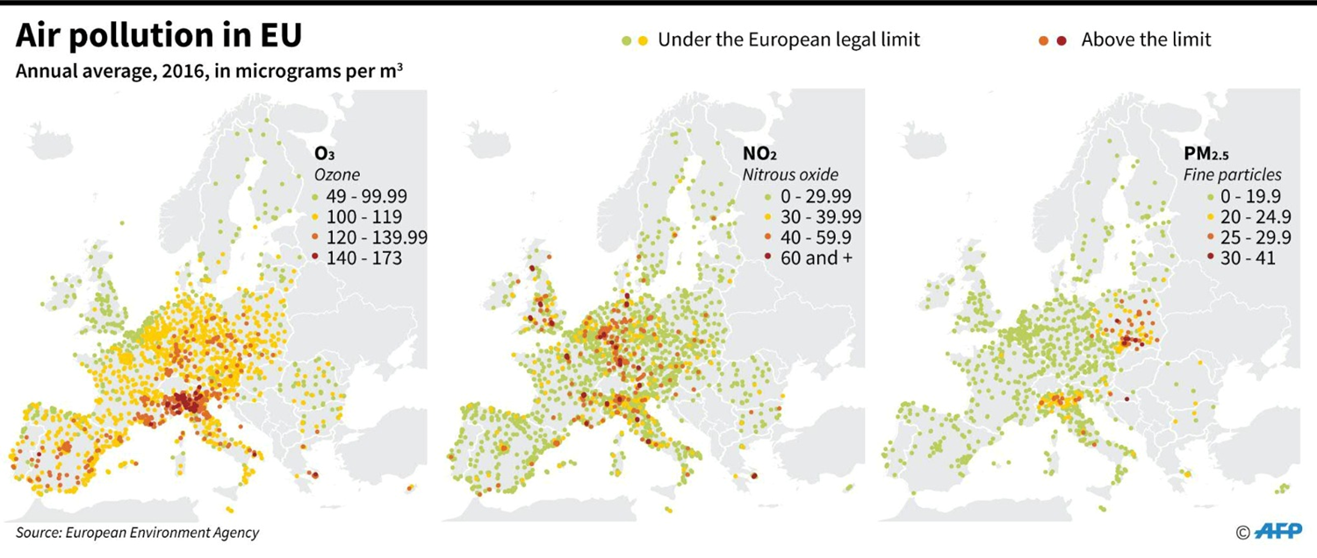
Qualità dell’aria in Europa
Per Inquinamento dell’aria si intende la contaminazione dell’ambiente da parte di agenti chimici, fisici o biologici che apportano delle modifiche alle condizioni naturali dell’atmosfera e che possono avere effetti dannosi sull’ambiente e sulle persone. Un esempio di agente inquinante sono le polveri sottili che in particolare vengono prodotti dai motori delle auto. Per questo, soprattutto d’inverno quando le precipitazioni sono scarse e le temperature basse favoriscono il ristagno dell’aria a livello del suolo, si verificano accumuli eccessivi di polveri sottili che possono durare anche diversi giorni. Un modo per poter ridurre il livello di polveri sottili è limitare fortemente il traffico con il sistema delle targhe alterne o un blocco totale.
Dal punto di vista dell’impatto sulla salute, sulla base dei dati consolidati del 2016 acquisiti dalle stazioni di monitoraggio dell’aria nei 41 Paesi dell’area europea, si stimano:
412 mila decessi prematuri attribuiti all’esposizione a particolato PM2,5, 71 mila al biossido di azoto (NO2) e oltre 15 mila all’ozono (O3).

